Slide 1
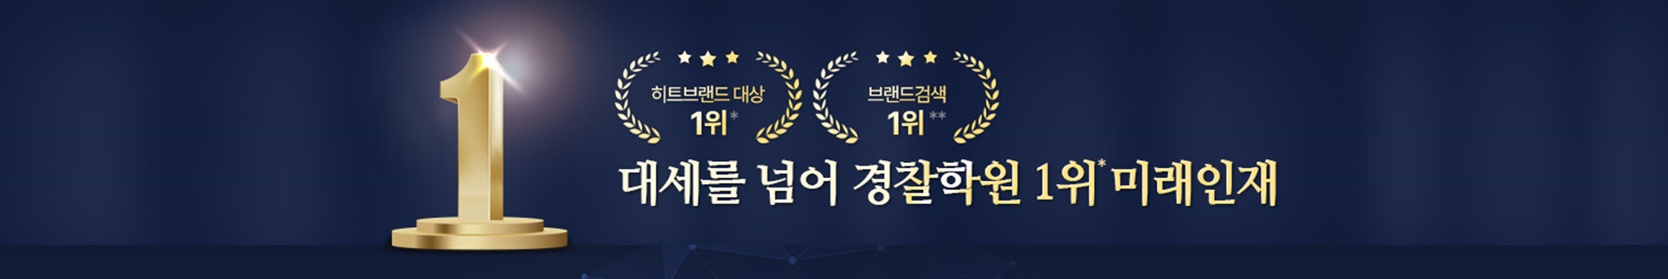
section0
Descriptions
※ | 참고용 url: 파이널 빅매치 모의고사 https://www.miraeij.com/police/promotion/mocktestpr3/ https://dev.miraeij.com/police/promotion/promtestpr/
※
1 | 클릭시 PPT 6페이지로 앵커 요청드립니다.
2
3
※
section1
2024 승진 시험대비
미래인재 경찰승진
승격 파이널 모의고사
1
나는 과연 합격권인가?
온/오프라인 동시 진행
오프라인 응시료 무료!!
[경장/경사/경위 승진대비]
2023년 12월 17일(일)
09:20 ~ 12:15
[경감 승진대비]
2023년 12월 17일(일)
09:20 ~ 12:50
모의고사 신청하기>

Slide 2
section2
Descriptions
1
2
3
4
5
6
경장/경사/경위급 , 경감급 온/오프라인 모의고사
현직 생활 × 학업 병행
승진 시험이
코앞인데
내 실력은
어느 정도일까?
짧은 시간 내에
출제 가능성이
높은 문제만
접할 수는 없을까?
실제 시험에
어떤 문제가
나올까?
불안하고 막막하시죠?
승진 수험생 여러분의 고민을 해결할 수 있는 방법은 바로!
미래인재 경찰학원 최종점검
승격 파이널 모의고사입니다.

Slide 3

Descriptions
1
2
3
4
5
6
section3
미래인재 승격 파이널 모의고사
Point1
이름이 곧 실력!
#실제 출제 위원급 전문 교수진
#미래인재 ‘신광은 승진팀‘ 직접 출제
행정법
김정일 교수
먼저 경험해 본
합격 선배가 인정하는
신광은 승진팀
최소, 10년 이상의 강의와
출제분석을 바탕으로 한
급이 다른 모의고사
*
경찰 학원 1위 학원에서!
고퀄리티 문제로!
*경찰학원 중 브랜드 검색어 5개월 연속 1위 (출처 : 네이버 키워드 22.10~23.2월)
더 많은 합격수기 확인하기>

Slide 4
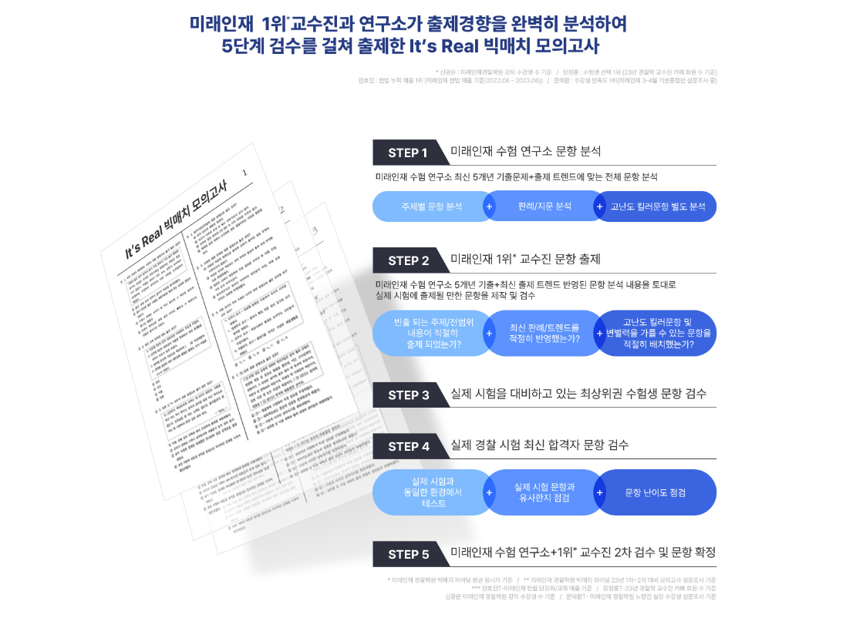
section4
Descriptions
1 | 문구 수정
2
3
4
5
6
미래인재 승격 파이널 모의고사
Point2
1
미래인재 승격 파이널 모의고사
1
경찰승진 승격 파이널
더 많은 합격수기 확인하기>

Slide 5
section5
Descriptions
1
2
3
4
5
6
미래인재 승격 파이널 모의고사
Point3
경찰 승진 전용 모의고사
#경장/경사/경위급, 경감급
최종점검 모의고사
#승진 전용 과목, 출제 문제
시험을 통해서 자신의 위치 및 합격권 점검
나는 과연 합격권인가?
실제 시험과 동일한 실전연습
실제 시험과 동일한 객관식/주관식 답안지 제공
시험 후 주관식 행정법 첨삭 제공
오프라인 모의고사 응시 시 전부 무료!
더 많은 합격수기 확인하기>

Slide 6
section6
Descriptions
1 | 신청 완료 후 [응시하기] 버튼으로 변경 요청드립니다. ※ 실제 응시 시간 2023년 12월 17일 09시 20분 ※ 강좌코드: 경장/경사/경위 : ONC2312051622229 경감 : ONC2312051637032 1. 모의고사 신청하기 - 온라인 모의고사 유료 2. 응시하기 -모의고사 신청자에 한해서 응시하기 화면으로 이동 -2023.12.17. 09:00분에 응시하기 화면으로 이동 -> 그 이전은 얼럿 메시지 “2023.12.17(일) 오전 09시 00분에 모의고사 응시화면으로 접속이 가능합니다.“
2 | 오프라인 모의고사 신청하기 팝업 호출 -> 동일 신청자 클릭시 “이미 신청이 완료되었습니다.” 얼럿 메시지 표시
3
4
5
6
2024 경찰승진 승격 파이널 모의고사
온라인 모의고사
오프라인(현장) 모의고사
접수기간 | ~2023.12.16(토) 23:59까지
응시계급 | 경위/경사/경장급 & 경감급
응시료 | 경장/경사/경위 : 10,000원 경감 : 40,000원 신청이 완료되면 하단의 응시하기를 선택해야 응시가 가능합니다. 온라인 모의고사로 지정된 응시일에만 시험 응시가 가능합니다.
응시장소 | 온라인 모의고사는 PC를 통해서만 가능합니다.(MO,태블릿 버전 미제공)
응시일시 | 경장/경사/경위 : 2023.12.17(일) 09:20~12:15 경감 : 2023.12.17(일) 09:20~12:50 (09:00부터 응시화면 입장이 가능합니다.)
응시방법 | 온라인 모의고사를 신청하시고 응시일시에 하단의 ‘응시하기＇버튼을 통해서 실시 경감대비 모의고사 응시하실 경우 하단 유의사항 필독 바랍니다.
접수기간 | ~2023.12.15(금) 23:59까지
응시계급 | 경위/경사/경장급 & 경감급
응시료 | 경장/경사/경위 : 무료 경감 : 무료
응시장소 | 노량진 학원 강의실
응시일시 | 2023.12.17(일) 09:20~12:05 (1시간 전에 강의실로 입장 해 주세요.)
응시방법 | 1. 오프라인 모의고사 신청하기 2. 응시 지역학원 선택 3. 응시 학원에서 신분증과 전화번호 확인 후 입장이 가능합니다.
안내사항
안내사항
◎ 개인 인터넷 환경에 따른 오류시 다른 기기 또는 다른 브라우저를 통해서 재응시 부탁드립니다.
1
경장/경사/경위
경감
2
온라인 모의고사
신청하기
오프라인 모의고사
신청하기
≫
모의고사 응시하기>
≫

Slide 7
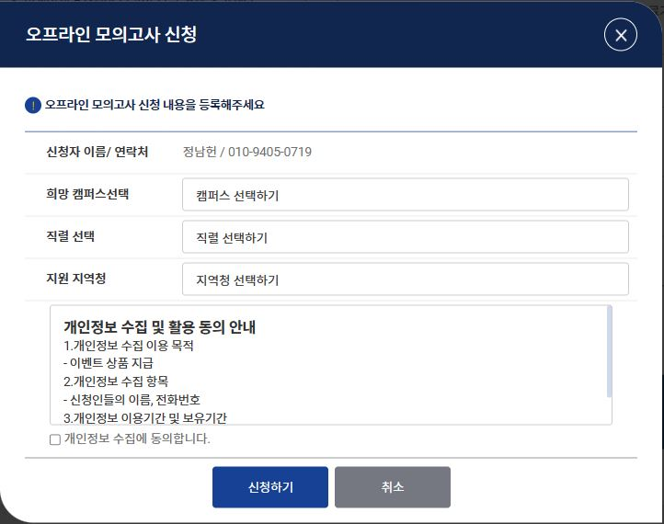
popup
Descriptions
1 | 오프라인 신청 팝업 1. 캠퍼스 선택하기 : 노량진 2. 응시 계급 선택으로 변경 3. 지원 지역청 삭제
2
3
4
5
6
캠퍼스 선택하기
▼
캠퍼스 선택하기
노량진
응시 계급 선택
▼
계급 선택
응시 계급 선택
응시 계급 선택
경장
경사
경위
경감
삭제
1
시험과목(100점 만점 / 2.5점)
[경장/경사/경위 승진대비]
1교시 : 형법(40문제), 실무종합(40문제)
2교시 : 형사소송법(40문제)
[경감 승진대비]
1교시 : 형법(40문제), 실무종합(40문제)
2교시 : 행정법(별도 제출)

Slide 8
section7
Descriptions
1
2
3
4
5
6
응시자 유의사항
응시료 안내
① 온라인 모의고사는 각각 유료로 신청 및 응시 가능하며, 일회성 상품으로 해당 응시 일시에 미응시한 경우, 환불은 불가합니다.
② 오프라인 응시의 경우 무료로 신청 후 응시가 가능합니다.
· 경감 승진대비 2교시 주관식 행정법은 1교시 성적표를 제출해주시면 문제를 다운로드 받으실 수 있습니다. 다운로드 받은 파일을 시험 종료 이전에 별도 전달드리는 이메일로 파일 첨부시, 별도 채점(첨삭)하여 회신드립니다.
(12시 50분 이후 파일 첨부시 별도 첨삭은 제공되지 않습니다.)
· 온라인 모의고사에서는 시험지는 제공되지 않으며, 최종 결과 제출 이후 해설지와 정답지는 다운로드가 가능합니다.
· 성적 분석 서비스는 시험당일 오후 4시경 응시화면에서 확인이 가능합니다.
(보다 정확한 데이터 분석을 위함이니 양해부탁드립니다.)
· 온라인 모의고사는 실제 모의고사와 동일한 환경을 제공하기 위해서 응시일시 이외에는 추가 응시가 불가능합니다.

Slide 9
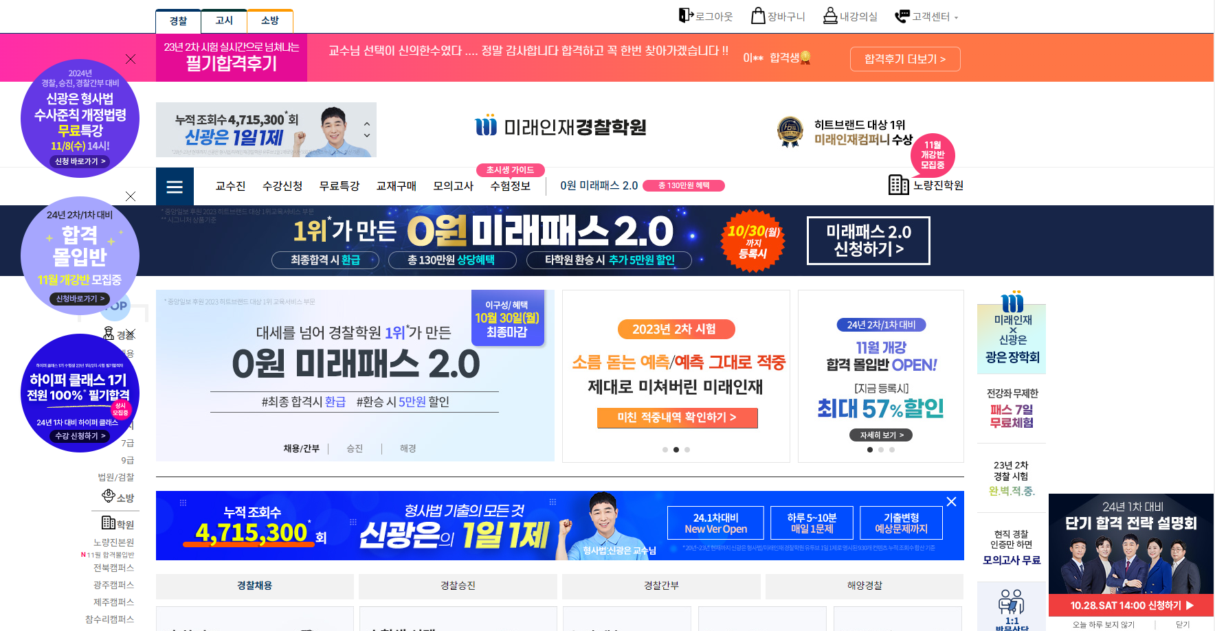
Descriptions
1 | 배너
2
3
4
5
6
2024 시험대비
2024 시험대비
경찰승진
승격 파이널 모의고사
(오프라인 무료)
경찰승진
승격 파이널 모의고사
(오프라인 무료)
2024 시험대비
경찰승진
승격 파이널 모의고사
12/17(일) 오전 9시 20분
12/17(일) 오전 9시 20분
12/17(일) 오전 9시 20분

